Slide 1
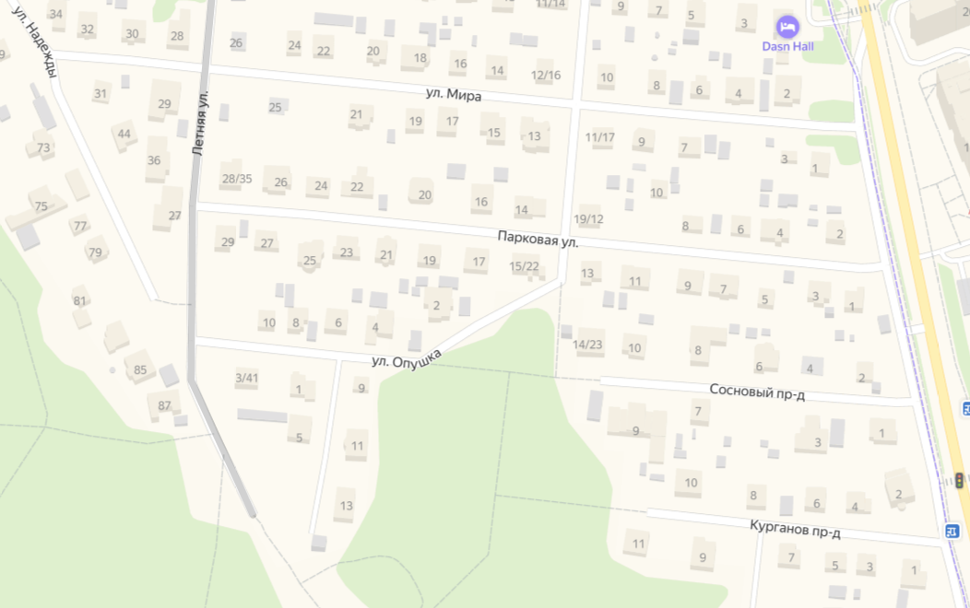
Схема временного ограничения движения автомобильного транспорта по ул. Летняя м/р Западный г. Домодедово на период проведения лыжных соревнований с 08:30 до 15:00 часов 27.01.2024
Приложение
к постановлению администрации городского округа Домодедово
от « 23 » 01. 2024 № 252

